Slide 1
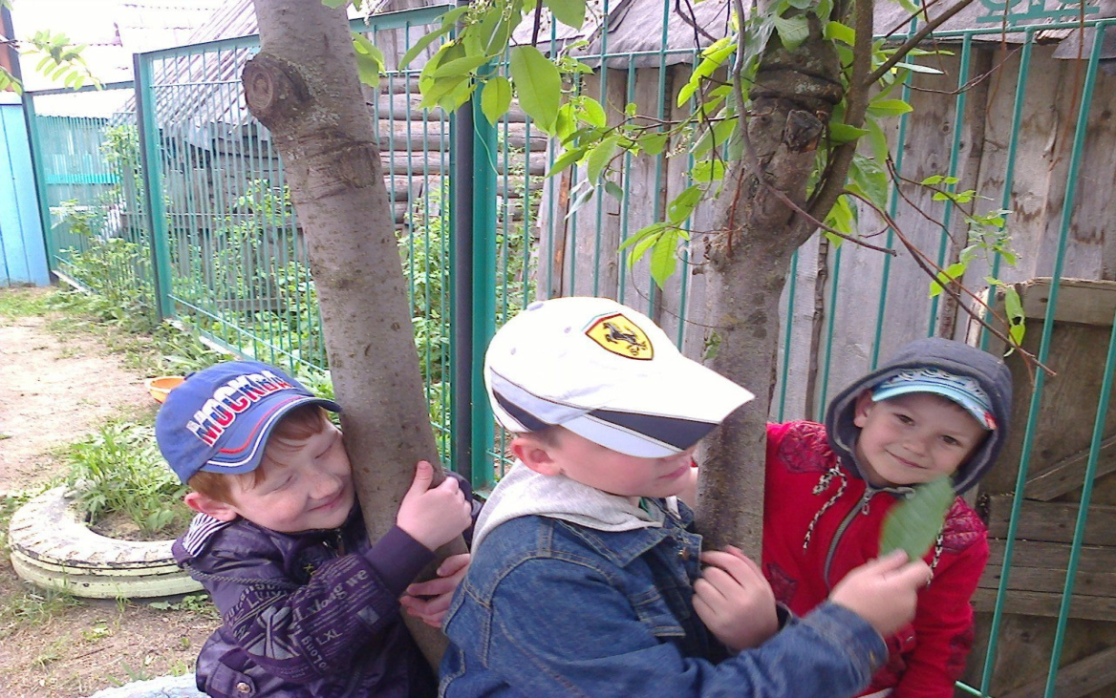
Тема: Деревья нашего участка.
Муниципальное бюджетное дошкольное образовательное учреждение
детский сад «Радуга»
Методический проект
Выполнила: Воспитатель
Щербинина Татьяна Витальевна

Slide 2
Паспорт проекта:
Тип проекта: проектно - исследовательский.
Характер проекта: творческо – исследовательский, информационно- практико-ориентированный.
По характеру контактов: дети, воспитатели, родители.
По количеству участников: групповой.
Возраст детей: 5-6 лет.

Slide 3
Цель:
Формирование представления о разнообразии деревьев через организацию различных видов деятельности детей.
Задачи:
Формировать у детей представление о деревьях (береза);
Развивать у детей интерес, желание получать новые знания, умения, навыки.
Воспитывать эмоциональное отношение к деревьям, общение с ними на равных;
Воспитывать интерес к деревьям, желание оберегать их, охранять.

Slide 4
Подготовительный этап.
Чтение стихотворений, художественной литературы
Прослушивание музыкальных произведений
Игровая деятельность
Консультация для родителей по теме «Мини-музей дерева»
Цель: уточнить представления детей о березе, их отношение к дереву.

Slide 5
Основной этап.
Комплексно-тематическое планирование по теме проекта; включение в совместную деятельность воспитателя и ребенка, родителей разных образовательных областей для реализации поставленных целей и задач по теме проекта.
-Консультации: «В лес вместе с ребенком», «В союзе с природой».
-Привлечение к организации мини-музея «Изделия из дерева».
Заключительный этап.
Итогом проекта стало обобщение результатов нашей работы.
- Праздник «Эколашка - дошколенок»
Разработка методических рекомендаций по организации проектной деятельности на основе интеграции разных образовательных областей.
Результат проекта
Проект позволил детям расширить знания о природе родного края, о пользе деревьев.
Дети получили ответы на интересующие вопросы.
В группе появился мини-музей дерева, в центре которого деревце, оживленное руками детей.

Slide 6
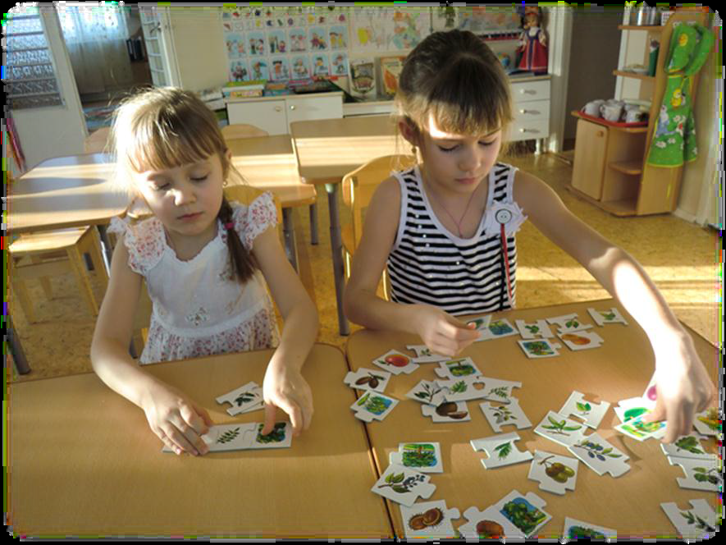
Дидактические игры:
«Назови дерево»,
«Парные картинки»,
«Какого дерева не стало»,
«Беседа с деревьями»,
«Найди дерево по описанию»,
«Загадайте, я отгадаю»,
«Какой лист?»,
«Узнаю деревце»,
«С какого дерева лист?»

Slide 7
Подвижные игры:
«Лесорубы»
«Козы, кыш от березы!»
«Беги к дереву»

Slide 8
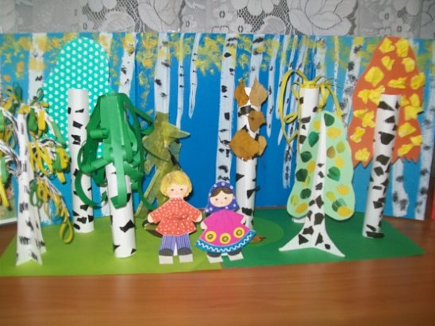
Конструирование: «Это русская береза, это родина моя».

Slide 9
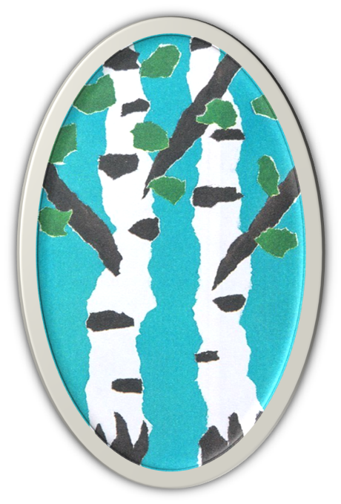
Аппликация: «Берёзка»

Slide 10
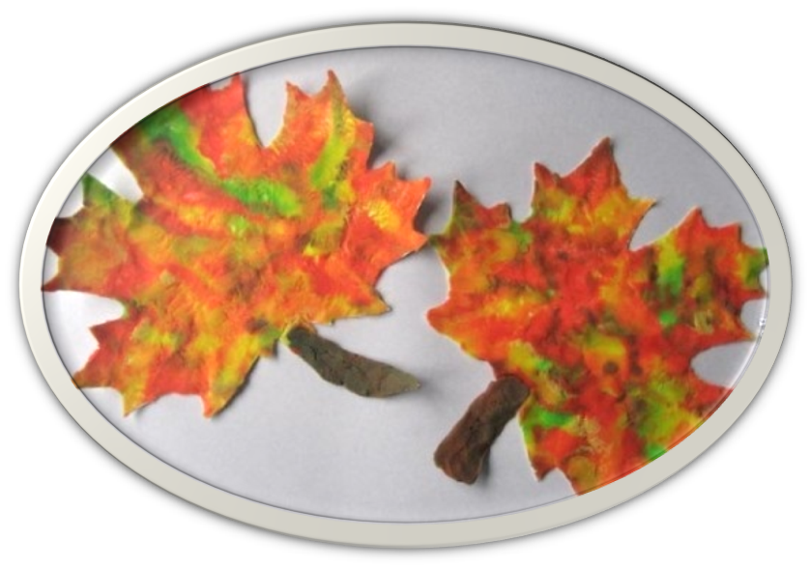
Лепка: «Волшебные деревья»

Slide 11
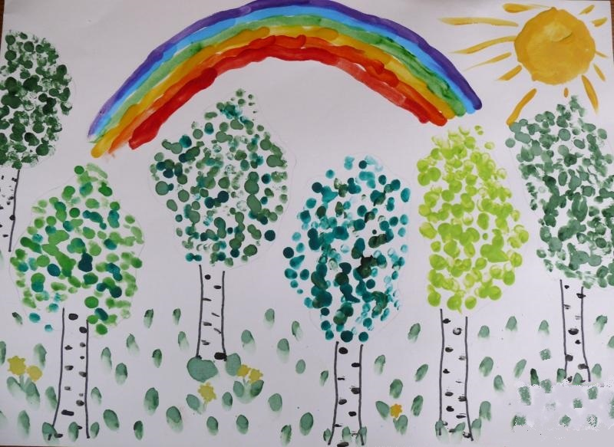
Рисование «Дерево, с которым я подружился»

Slide 12
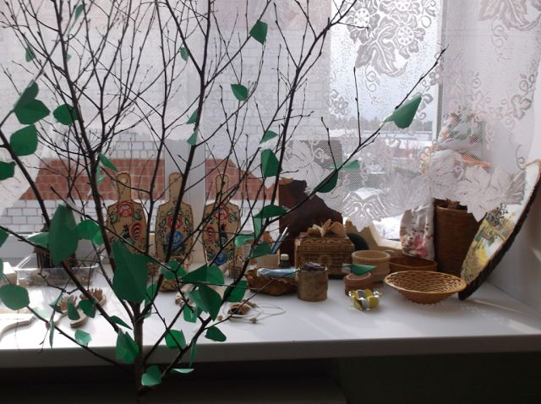
Мини-музей дерева.

Slide 15
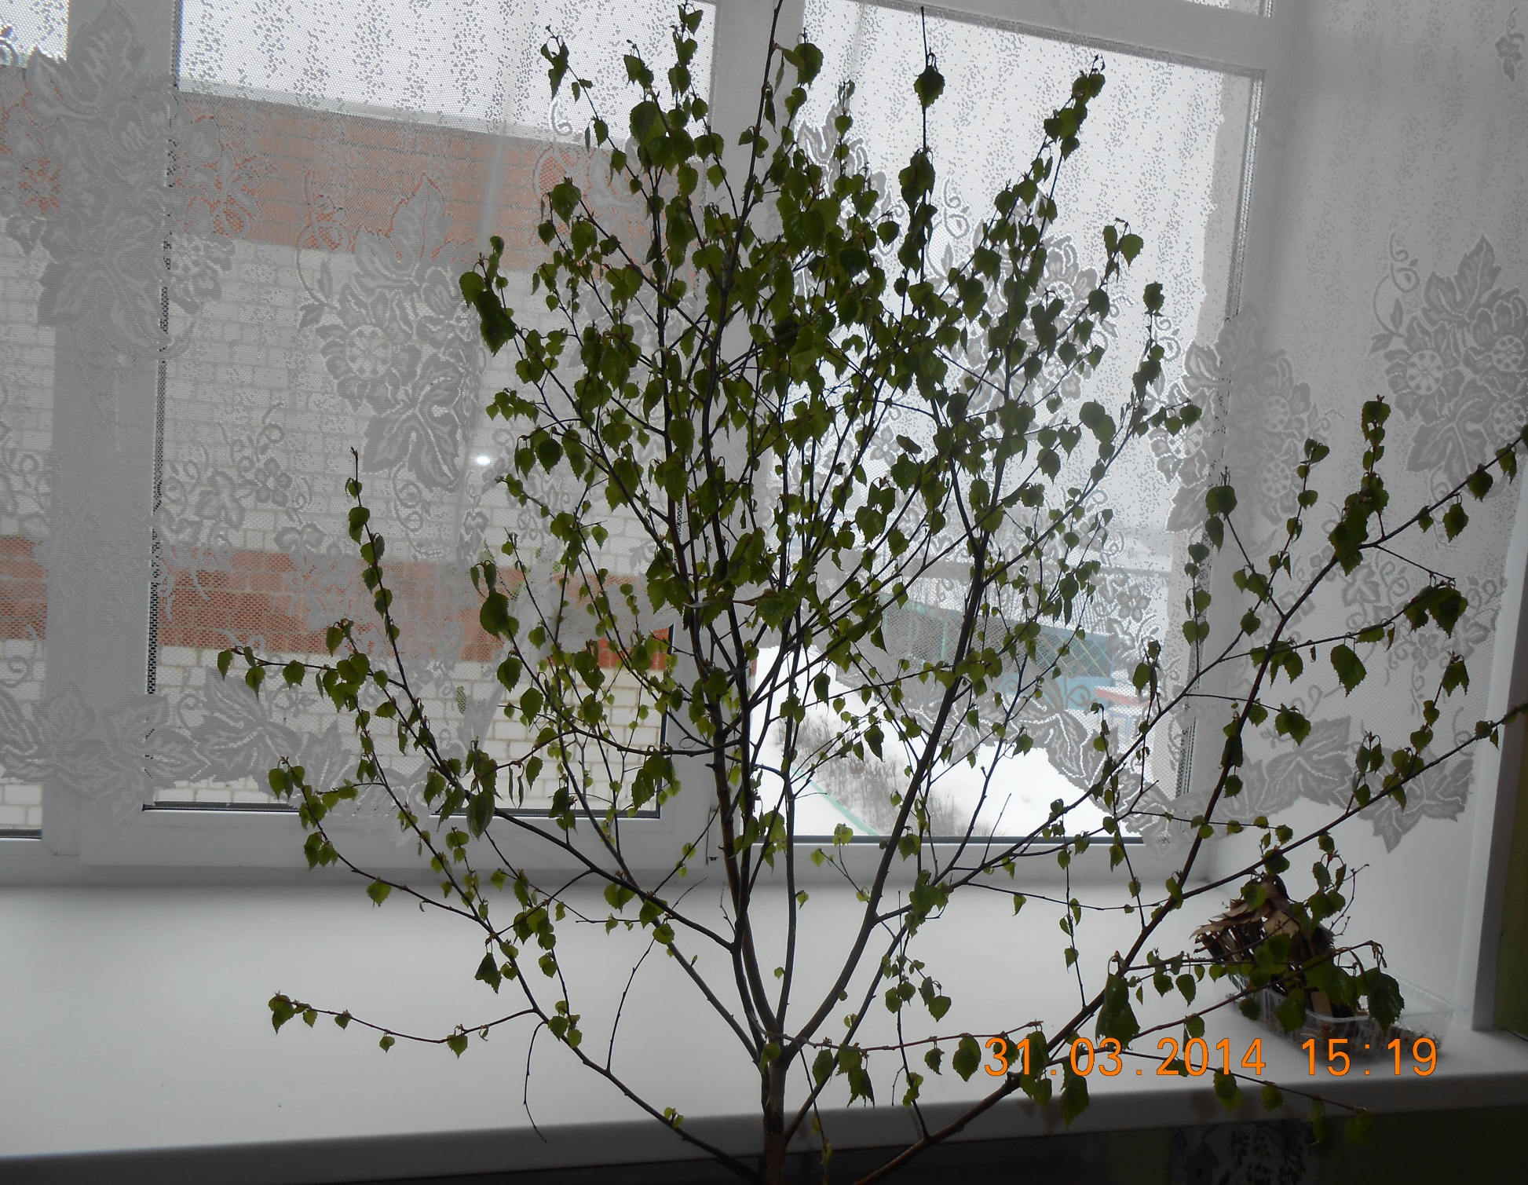
СПАСИБО
ЗА
ВНИМАНИЕ

